Slide 1
Le printemps de botticelli
Alexiane Lubrano, Chaima Ben Naceur, Ylan Zennache

Slide 2
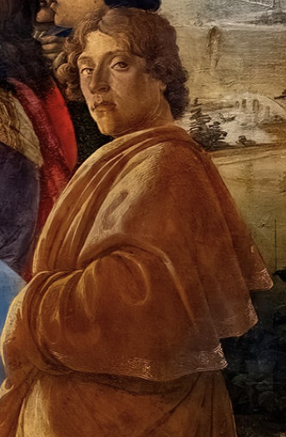
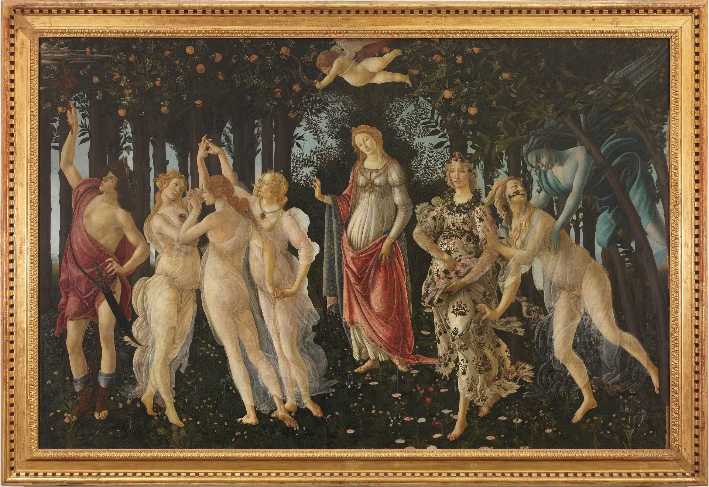
Introduction
Le Printemps, Tempera sur bois, 203x314 cm, (1478-1482), Galerie des Offices, Florence, Italie
Botticelli, maître du Quattrocento, crée Le Printemps vers 1480.
Tableau mythologique, monumental et énigmatique, au sens encore débattu.
Probable commande médicéenne pour Lorenzo di Pierfrancesco dans un contexte de mariage (1482).
Œuvre nourrie d’un éclectisme de sources : Ovide, auteurs antiques, Poliziano, néoplatonisme de Ficin, influence de Dante.
L’un des tableaux les plus commentés de la Renaissance, comparable à la Joconde par la quantité d’interprétations
Adoration des Mages, Sandro Botticelli, vers 1475, Galerie des Offices, Florence, Italie
Le Printemps, Tempera sur bois, 203x314 cm, (1478-1482), Galerie des Offices, Florence, Italie

Slide 3
Comment Le Printemps de Botticelli, créé dans le contexte du mécénat, construit-il une allégorie néoplatonicienne qui transforme le tableau en véritable manifeste moral et esthétique de la Renaissance florentine ?

Slide 4
Plan
I. Une œuvre emblématique de la Renaissance florentine et de ses mystères contextuels
A. Botticelli, interprète de l'Humanisme et du Mécénat Médicéen
B. La commande et la fonction nuptiale de l'œuvre
C. L'innovation stylistique : l'art de la ligne et de l'élégance
II. Le mouvement allégorique : de la luxure à la contemplation
A. L’éclectisme des sources littéraires et la lecture droite-gauche
B. Le parcours moral : Vita voluptuosa, Vita activa, vita contemplativa
C. Mercure et le dénouement spirituel
III. Un manifeste visuel pour l’harmonie et la fécondité médicéenne
A. Le paradiso Terrestre dantesque
B. Le corps et la procréation dans l’Allégorie Nuptiale
C. Le printemps comme exercice d’éloquence et de paragone

Slide 5
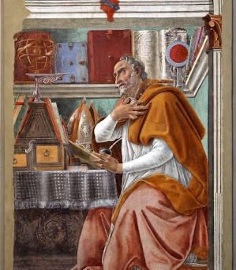
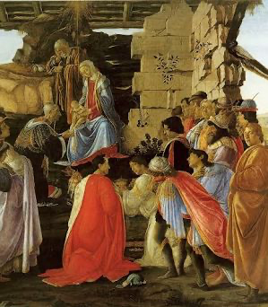
I.A. Botticelli, interprète de l'Humanisme et du Mécénat Médicéen
Saint Augustin dans son étude, fresco, Sandro Botticelli, vers 1480, église Ognissanti, Église de Tous les Saints, Florence, Toscane, Italie
Adoration des Mages, Sandro Botticelli, vers 1475, Galerie des Offices, Florence, Italie

Slide 6
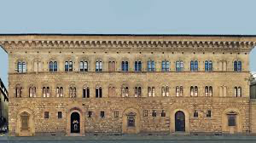
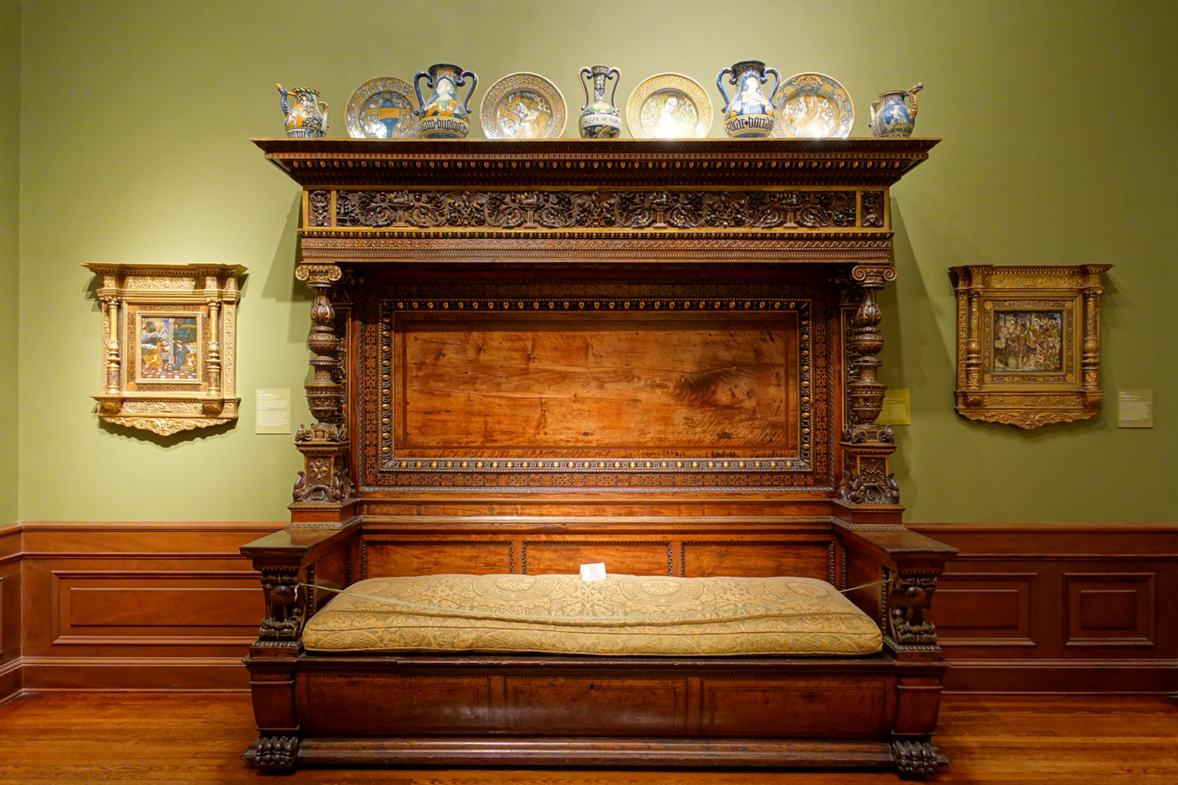
I.B. La commande et la fonction nuptiale de l'œuvre
Villa Médicis à Florence
Lettucio d’Italie, XVe siècle

Slide 7
I.C. L'innovation stylistique : l'art de la ligne et de l'élégance
Le Printemps, Tempera sur bois, 203 x 314 cm, (1478-1482), Galerie des Offices, Florence, Italie

Slide 8
II. A.L’éclectisme des sources littéraires et la lecture droite-gauche
« J'étais Chloris, moi qu'on appelle Flora ; une lettre grecque
de mon nom a été altérée par la prononciation latine.
J'étais Chloris, nymphe de ces champs heureux, où, dit-on,
les Bienheureux vivaient jadis dans l'opulence.
Décrire combien j'étais belle heurterait ma modestie ;
Toutefois cette beauté valut à ma mère un gendre divin.
C'était le printemps, j'errais : Zéphyr m'aperçut, je m'éloignai ;
il me suivit, je m'enfuis : il fut le plus fort. »
OVIDE, FASTES V - MAI

Slide 9
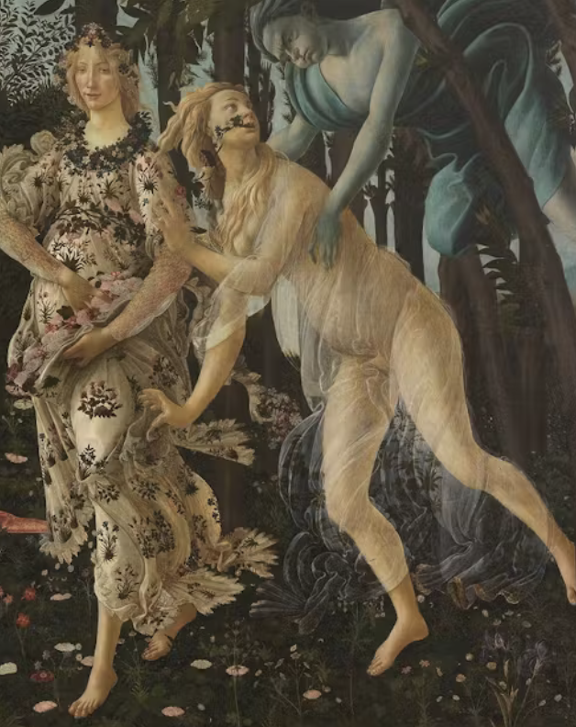
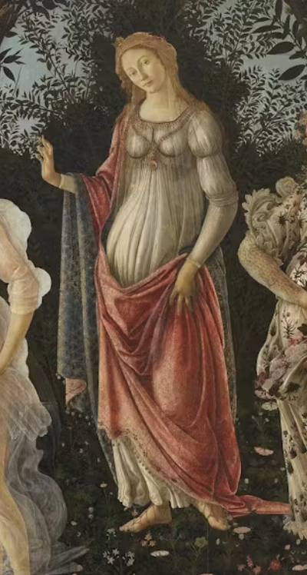
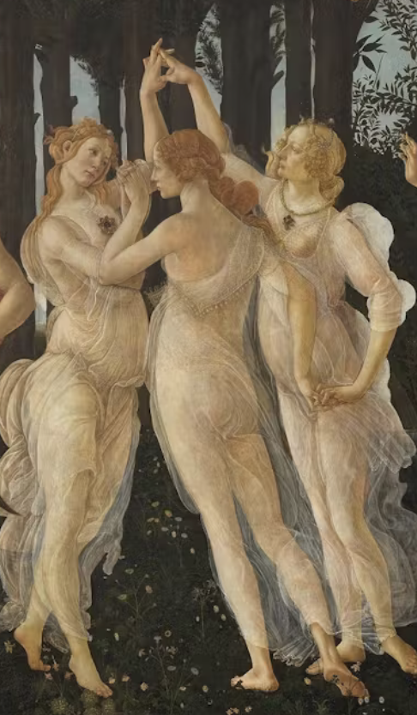
II.B. Le parcours moral : Vita voluptuosa, Vita activa, vita contemplativa
Vita Voluptuosa
Vita Activa
Vita Contemplativa

Slide 10
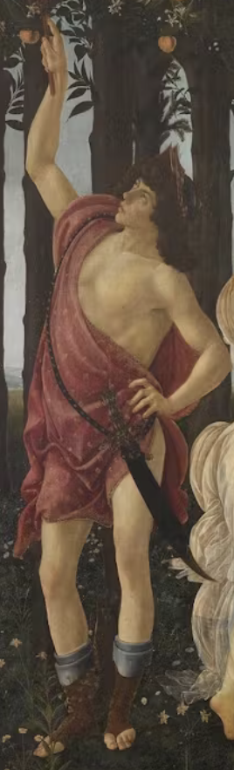
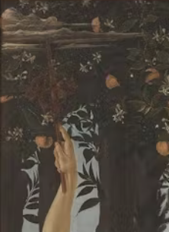
II. C. Mercure et le dénouement spirituel

Slide 11
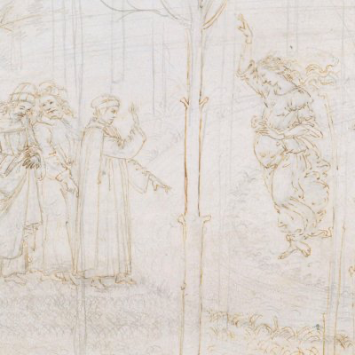
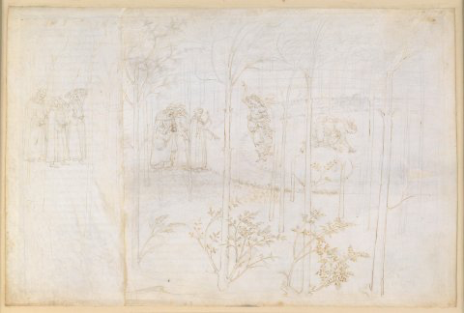
III.A. Le paradiso Terrestre dantesque
Deux représentation du paradis terrestre de Dante réalisé par Botticelli

Slide 12
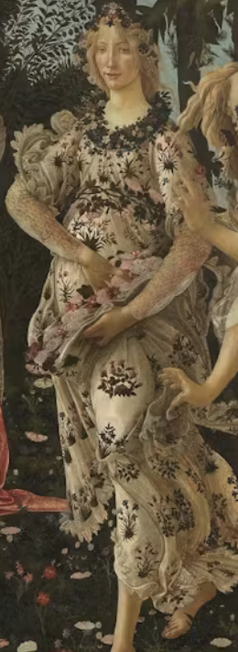
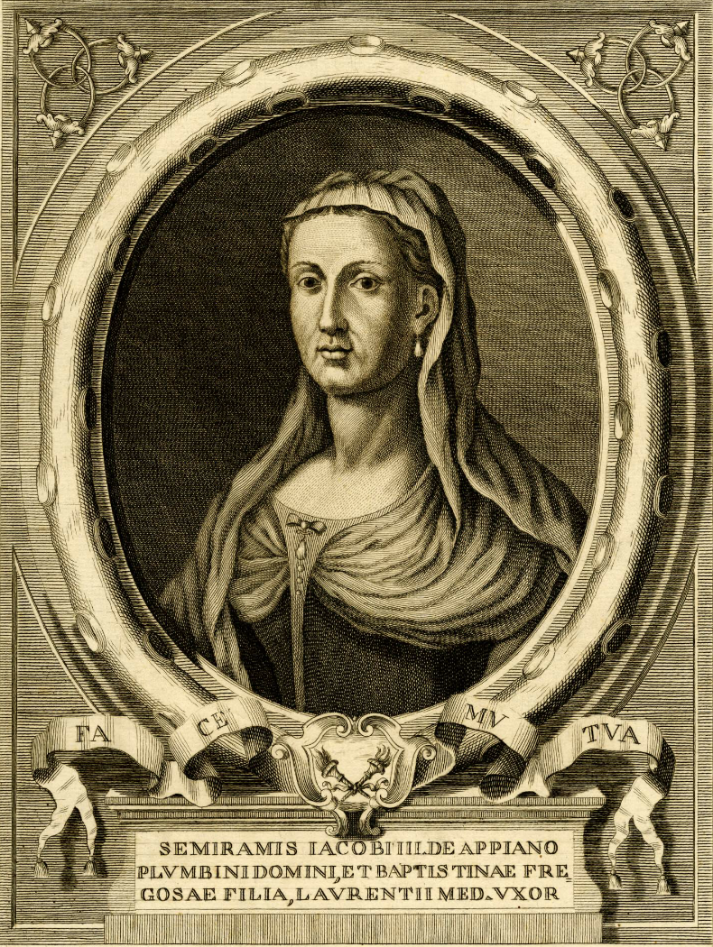
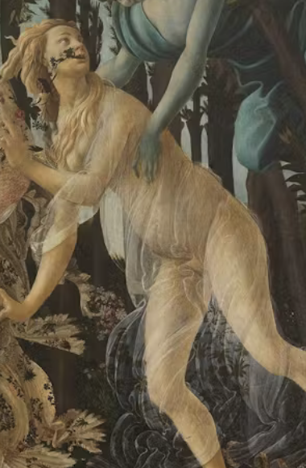
III.B. Le corps et la procréation dans l’Allégorie Nuptiale
Portrait de Semiramide Appiani, gravure, XVIIIe siècle, British Museum, London

Slide 13
III.C. Le printemps comme exercice d’éloquence et de paragone
Le Printemps, Tempera sur bois, 203 x 314 cm, (1478-1482), Galerie des Offices, Florence, Italie

Slide 14
Conclusion
Le Printemps est un chef-d’œuvre humaniste, mêlant virtuosité picturale et profondeur morale.
Le tableau dépasse la mythologie : c’est une allégorie complexe, nourrie de sources antiques, néoplatoniciennes et dantesques.
La composition met en scène un parcours moral, de la passion à la sagesse.
Dans son contexte nuptial, l’œuvre exalte beauté, fertilité, harmonie et vertu médicéenne.
Par sa richesse symbolique, elle affirme la peinture comme un discours intellectuel au même titre que la poésie.

Slide 15
Bibliographie
Barolsky, P. (2000). Botticelli’s “Primavera” and the Poetic Imagination of Italian Renaissance Art. Arion: A Journal of Humanities and the Classics, 8(2), 5–35.
Hochmann, Michel. L’ABCdaire de la Renaissance italienne. Paris : Flammarion, 2001.
Holberton, P. (2019). Classicism and invention: Botticelli’s mythologies in our time and their time. In A. Debenedetti & C. Elam (Eds.), Botticelli Past and Present (pp. 53–72). UCL Press.
Marmor, M. C. (2003). From Purgatory to the “Primavera”: Some Observations on Botticelli and Dante. Artibus et Historiae, 24(48), 199–212.
Michalski, S. (2003). Venus as Semiramis: A New Interpretation of the Central Figure of Botticelli’s “Primavera.”Artibus et Historiae, 24(48), 213–222.
Rubinstein, N. (1997). Youth and Spring in Botticelli’s Primavera. Journal of the Warburg and Courtauld Institutes, 60, 248–251.
Turner, Richard. La Renaissance à Florence : la naissance d’un art nouveau. Paris : Flammarion, coll. « Tout l’art », s.d.
Wundram, Manfred. La peinture de la Renaissance. Paris : Flammarion, 1998.
Zambrano, Patrizia. “Sandro Botticelli and the Birth of Modern Portraiture.” In Botticelli Past and Present, edited by Ana Debenedetti and Caroline Elam. UCL Press.
Zirpolo, L. (1991–1992). Botticelli's "Primavera": A lesson for the bride. Woman’s Art Journal, 12(2), 24–28.
Zuffi, Stefano. Amour et érotisme. Paris : Hazan, coll. « Essais – Guide Hazan », 2010.

